Slide 1
Культура древнего Египта
Санкт-Петербургский государственный университет телекоммуникаций им. проф. М.А. Бонч-Бруевича Культурология
Выполнили студенты учебной группы ИСТ-312
Плешкова С., Тонких. Я.,Кандиков М., Аджигирей Д.
Преподаватель: Патрушева Д. А.
Санкт-Петербург
2024

Slide 2
Содержание
Религия
Архитектура
Изобразительное искусство
Литература
Наука
Повседневная жизнь

Slide 3
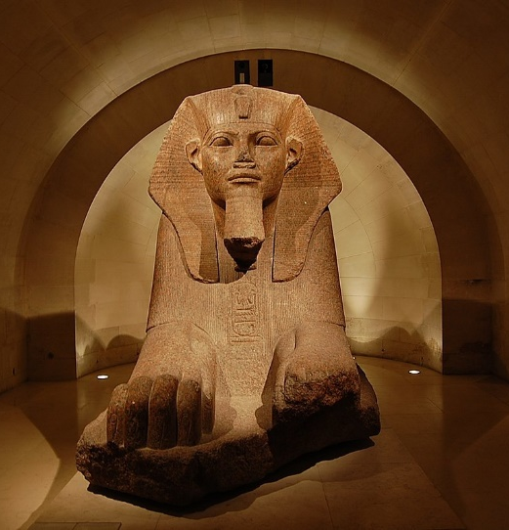
Религия
«Религия занимала важное место в жизни египтян»
Богов признавали творцами городов, законов, ремёсел и искусства
Богослужения и священные обряды в жилищах бога проводили жрецы
Египетский сфинкс в музее Лувра. Фото Нин Джей

Slide 4
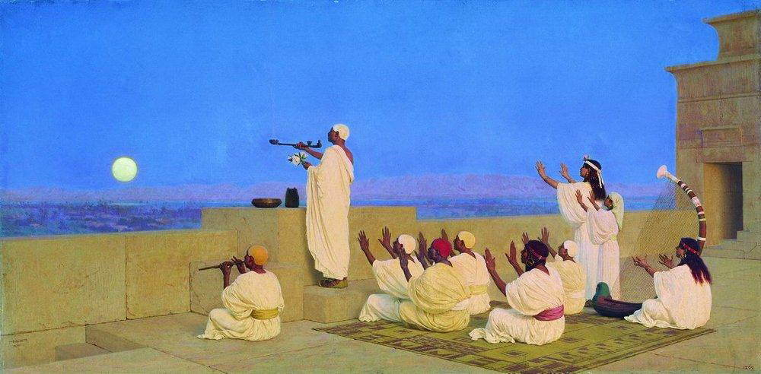
Религия
Жрецы - это особые привилегированные хранители традиций Древнего Египта, считалось, что они являются посредниками между богами и людьми.
«Египетский жрец молится богу неба Хонсу». С. В. Бакалович

Slide 5
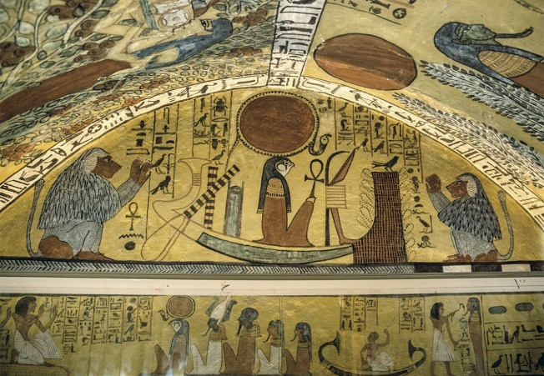
Религия
Древнеегипетская религия считается политеистической
У египтян были боги в каждой деревне и городе, они поклонялись примерно 740 божествам
Бог Ра в солнечной лодке в виде человека с головой сокола и солнечным диском.
Роспись гробницы Сеннеджема в Фивах

Slide 6
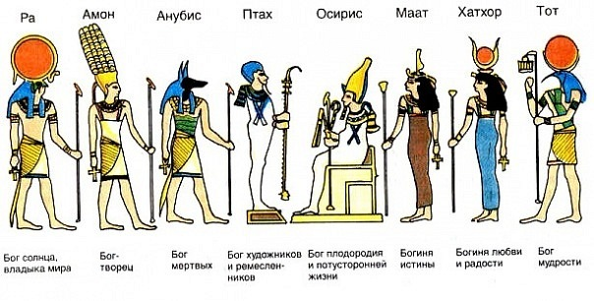
Религия
Некоторые египетские боги

Slide 7
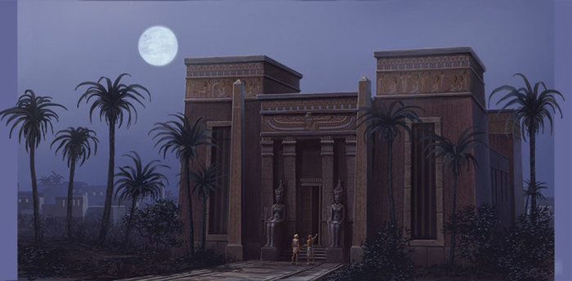
Религия
Храм – жилище богов
«Храм богини охоты Нейт». Игорь Савченко

Slide 8
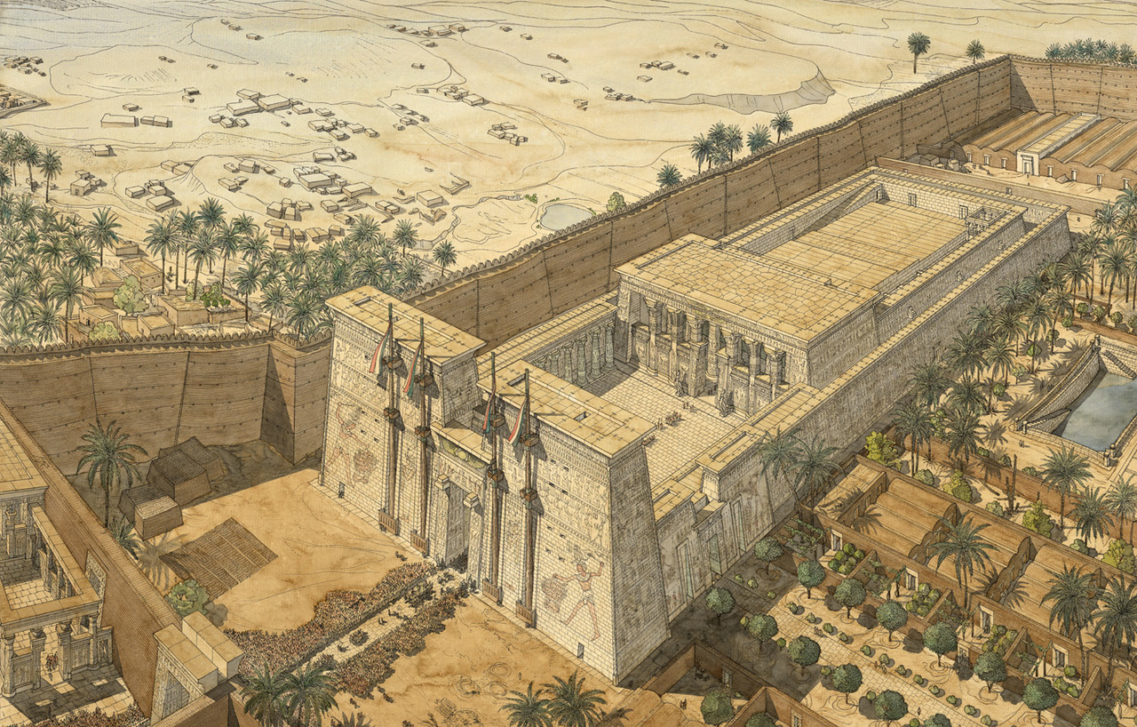
Религия
«Храм Гора в Эдфу». Жан-Клод Гольвин

Slide 9
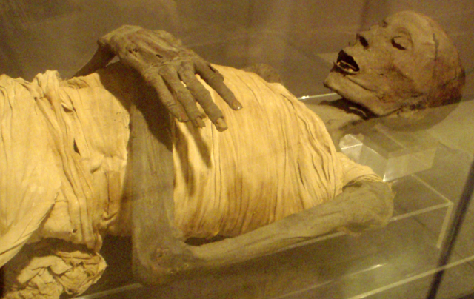
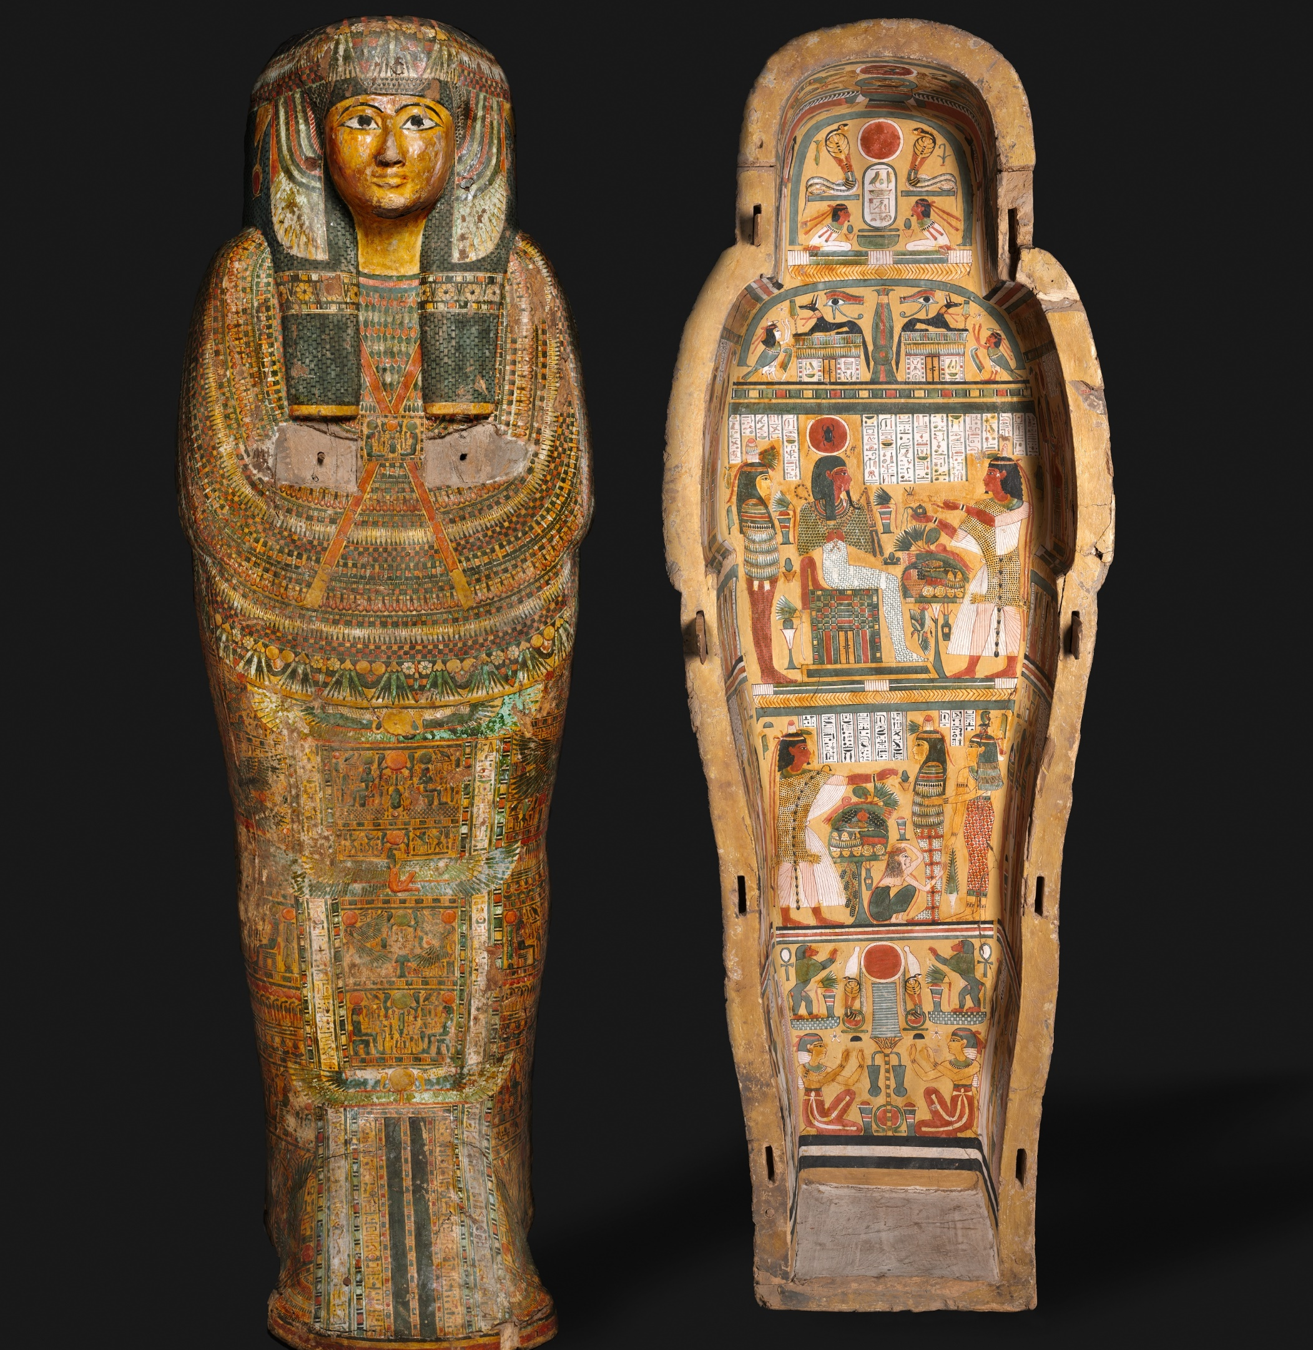
Религия
Египтяне верили, что после смерти наступает загробная жизнь.
«Душа умершего направляется в подземное царство, где вершит свой справедливый суд бог Осирис»
Мумия египетского мужчины из высшего сословия Саитского периода.
Саркофаг Несихонсу, около 976 г. до н. э., в Художественном музее Кливленда (США)

Slide 10
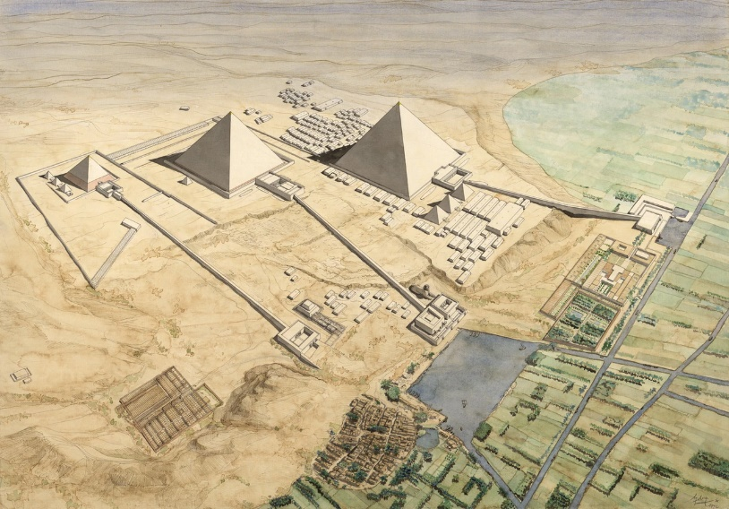
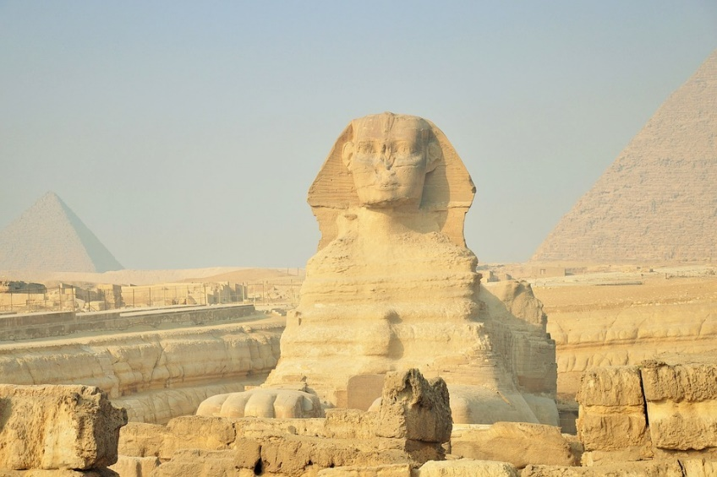
Архитектура
Египетские пирамиды – единственное из семи древних чудес света, дожившее до нашего времени.
Считалось, что после смерти фараон, его близкие и слуги воскреснут в загробном мире, а пирамида должна помочь в этом.
«Гиза. Общий вид пирамид Хеопса».
Жан-Клод Гольвин
Сфинкс, стерегущий пирамиды

Slide 11
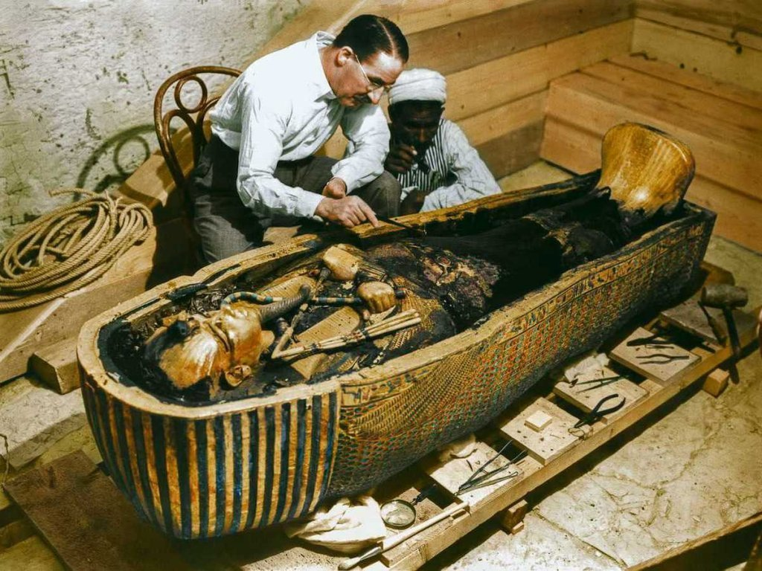
Архитектура
Археолог Говард Картер изучает третий золотой саркофаг Тутанхамона

Slide 12
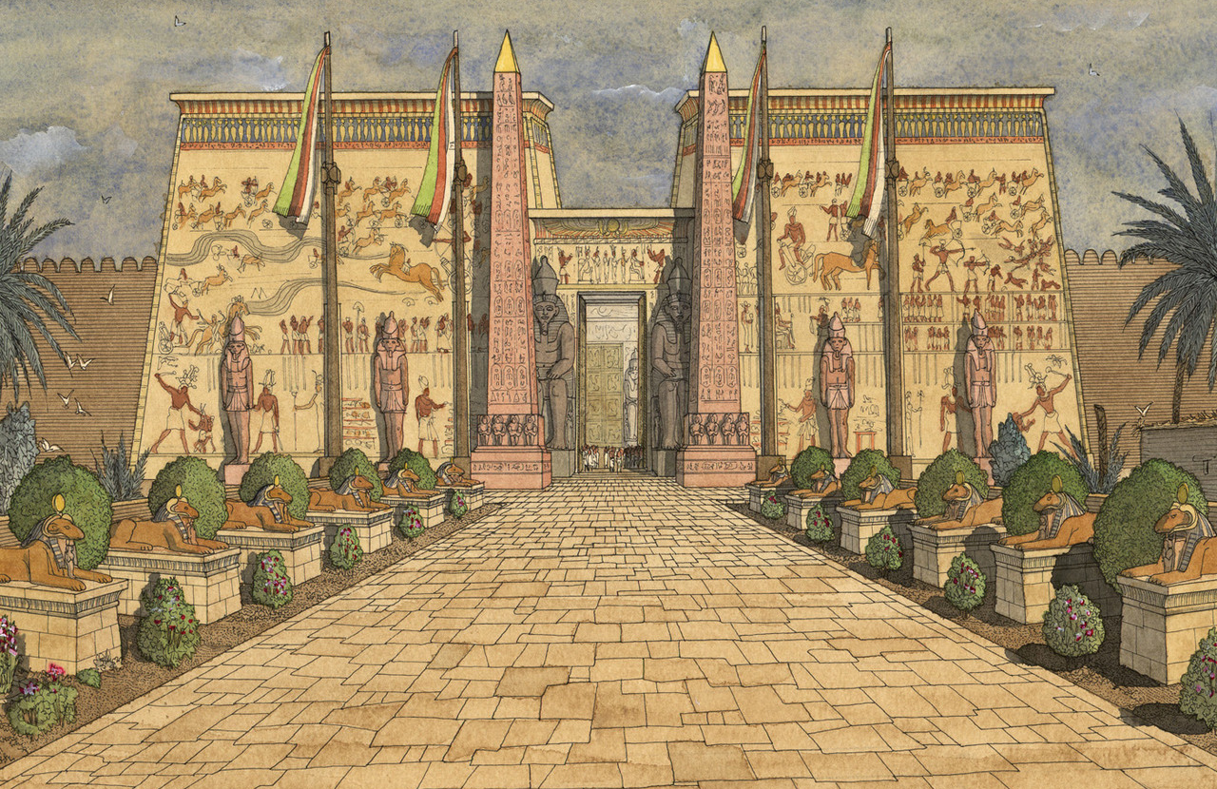
Архитектура
«Фасад древнего храма в Луксоре». Жан-Клод Гольвин

Slide 13
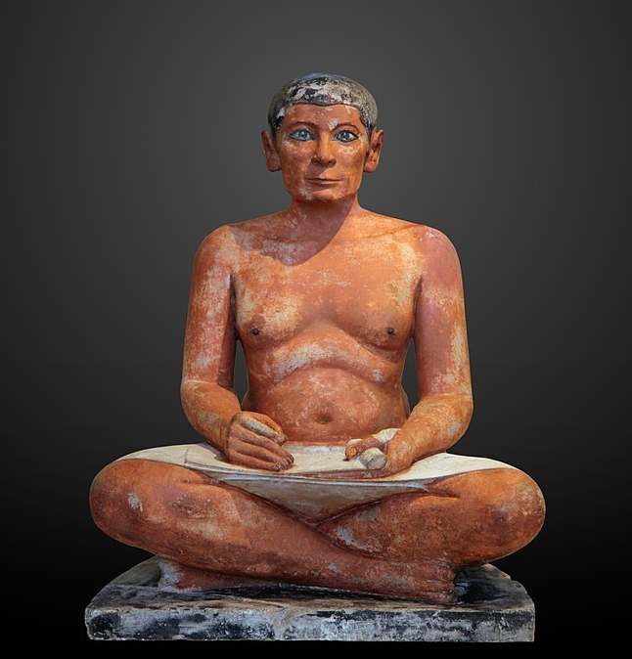
Архитектура
«Египтяне считали, что статуи являются вместилищем душ скончавшихся людей»
Статуя сидящего писца. Фото Rama

Slide 14
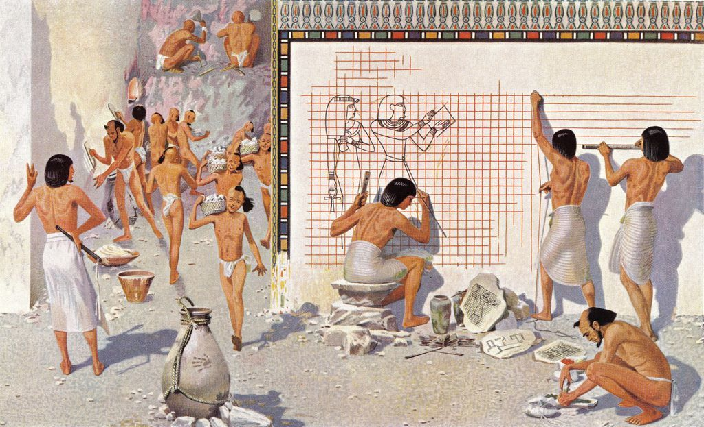
Изобразительное искусство
Египтяне полагали, что рисунки, изображённые на стенах гробницы, оживают в загробном царстве и позволяют умершему в другом мире иметь всё, что у него было в земной жизни.
«Создание барельефа». Х. М. Хергет

Slide 15
Изобразительное искусство
Каноны росписи в Египте:
Голову и ноги изображали в профиль
Плечи — анфас
Форму головы — в профиль
Глаз — анфас

Slide 16
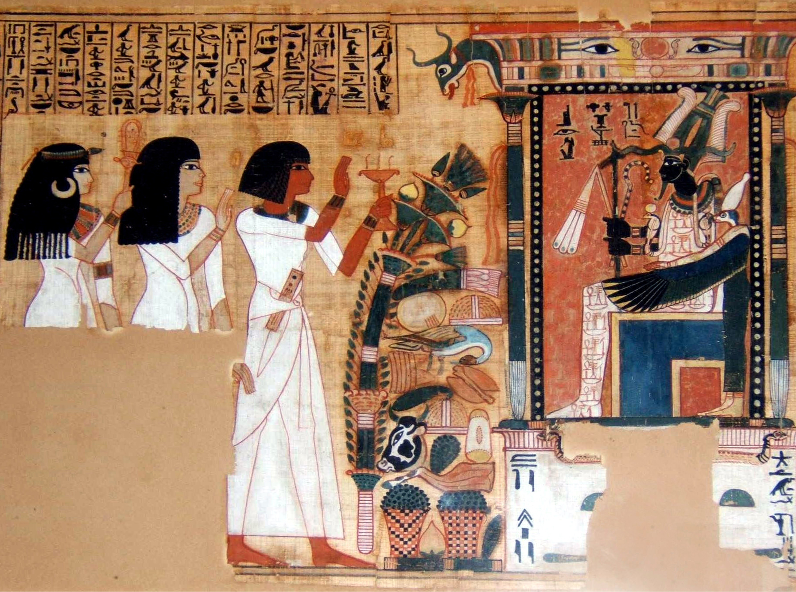
Древнеегипетская литература
Египетская литература считается первой литературой мира
XXVI—XXII века до н. э. :В литературное творчество входили погребальные тексты, письма, религиозные гимны и стихи и памятные автобиографические тексты
XXI—XVII века до н. э : Создаётся повествовательная литература.
Часть древнеегипетской книги мёртвых в Лувре

Slide 17
Научные и технические достижения
Науки изучаемые в Древнем Египте:
Математика
Достижения:
Арифметика (основные операции, возведение в степень)
Уравнения с двумя неизвестными
Геометрия (вычисление площадей, вычисление объёмов пирамид и цилиндра)
Астрономия
Достижения:
Располагали звезды по созвездиям, но называя их по-своему, вели наблюдения за планетами.

Slide 18
Научные и технические достижения
Науки изучаемые в Древнем Египте:
Химия и медицина (в основном хирургия)
Достижения:
Врачи (сину) самых различных специальностей имелись уже в Древнем царстве;
Были описаны многие болезни;
Сложные лекарства;
Описано много случаев повреждений и лечения черепа, мозга и других частей тела;
Убеждение связи мозга и других органов
Физика
Строительством
География

Slide 19
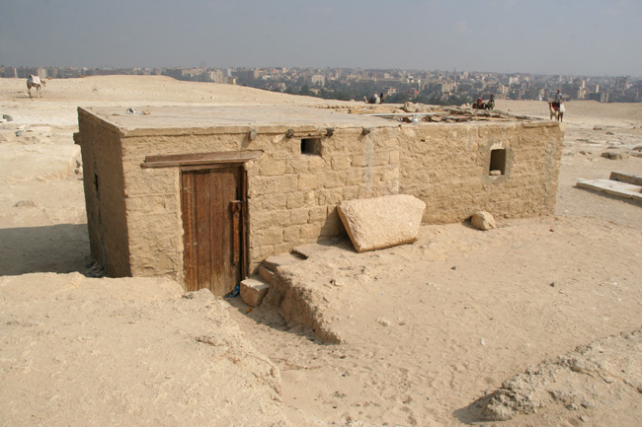
Повседневная жизнь в Египте.
Ранний подъём
Работа с 8 до 12
Обед, после которого отдыхали, ожидая, когда спадет дневной зной
И в 16 часов вновь принимались за работу порой и до глубокой ночи.
Египетский сфинкс в музее Лувра. Фото Нин Джей

Slide 20
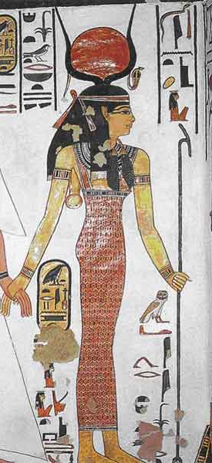
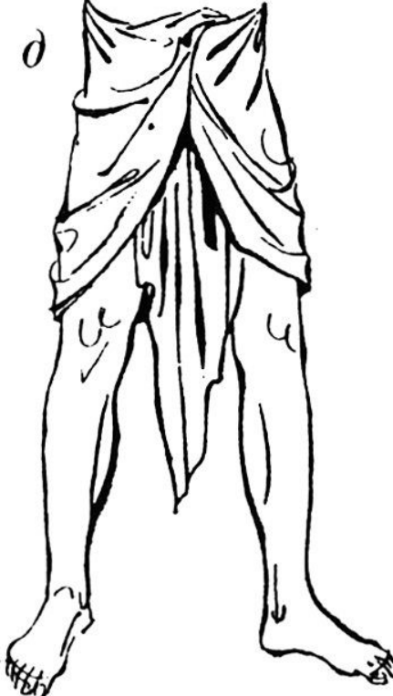
Повседневная жизнь в Египте.
Калазарис
Схенти

Slide 21
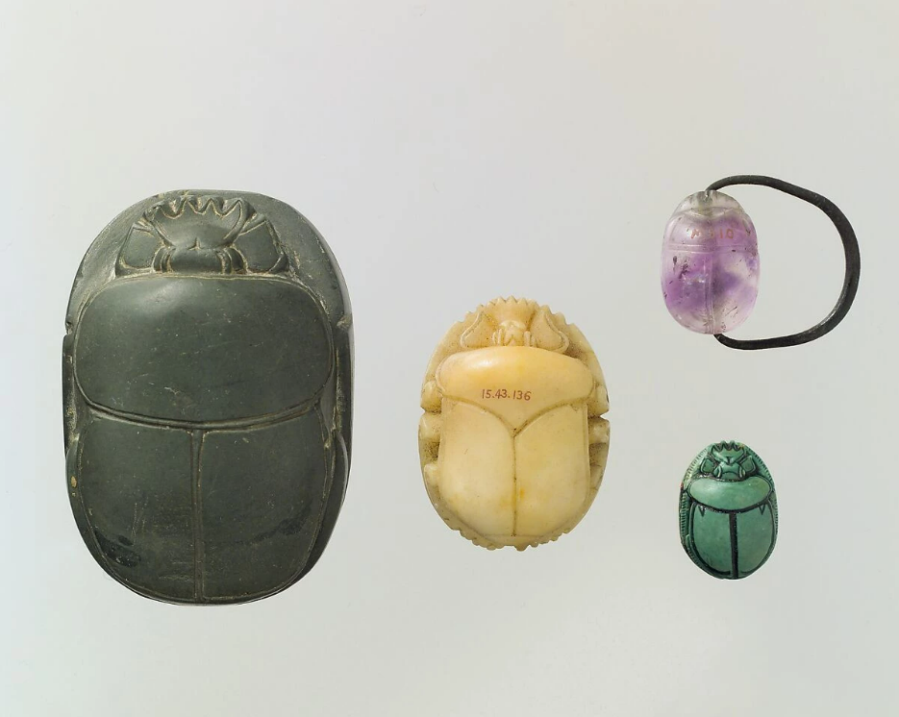
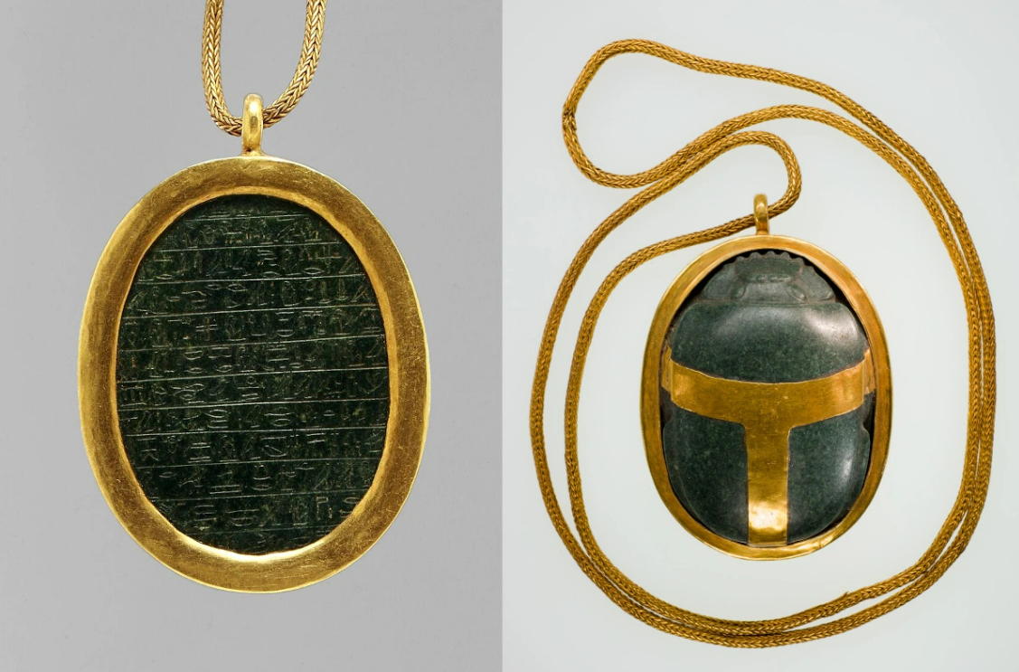
Повседневная жизнь в Египте.
В Древнем Египте верили в магию и уделяли особое внимание амулетам.
Амулеты-скарабеи и кольцо со скарабеем (1981–1802 годы до нашей эры)
Сердечный амулет-скарабей Хатнефер, матери Сенмута (приблизительно 1492–1473 годы до нашей эры)

Slide 22
Спасибо за внимание!

